Slide 1
2025.1.8进展汇报
汇报人：张艳歌，姜柳明，李瑞

Slide 2
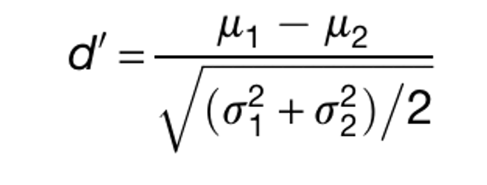
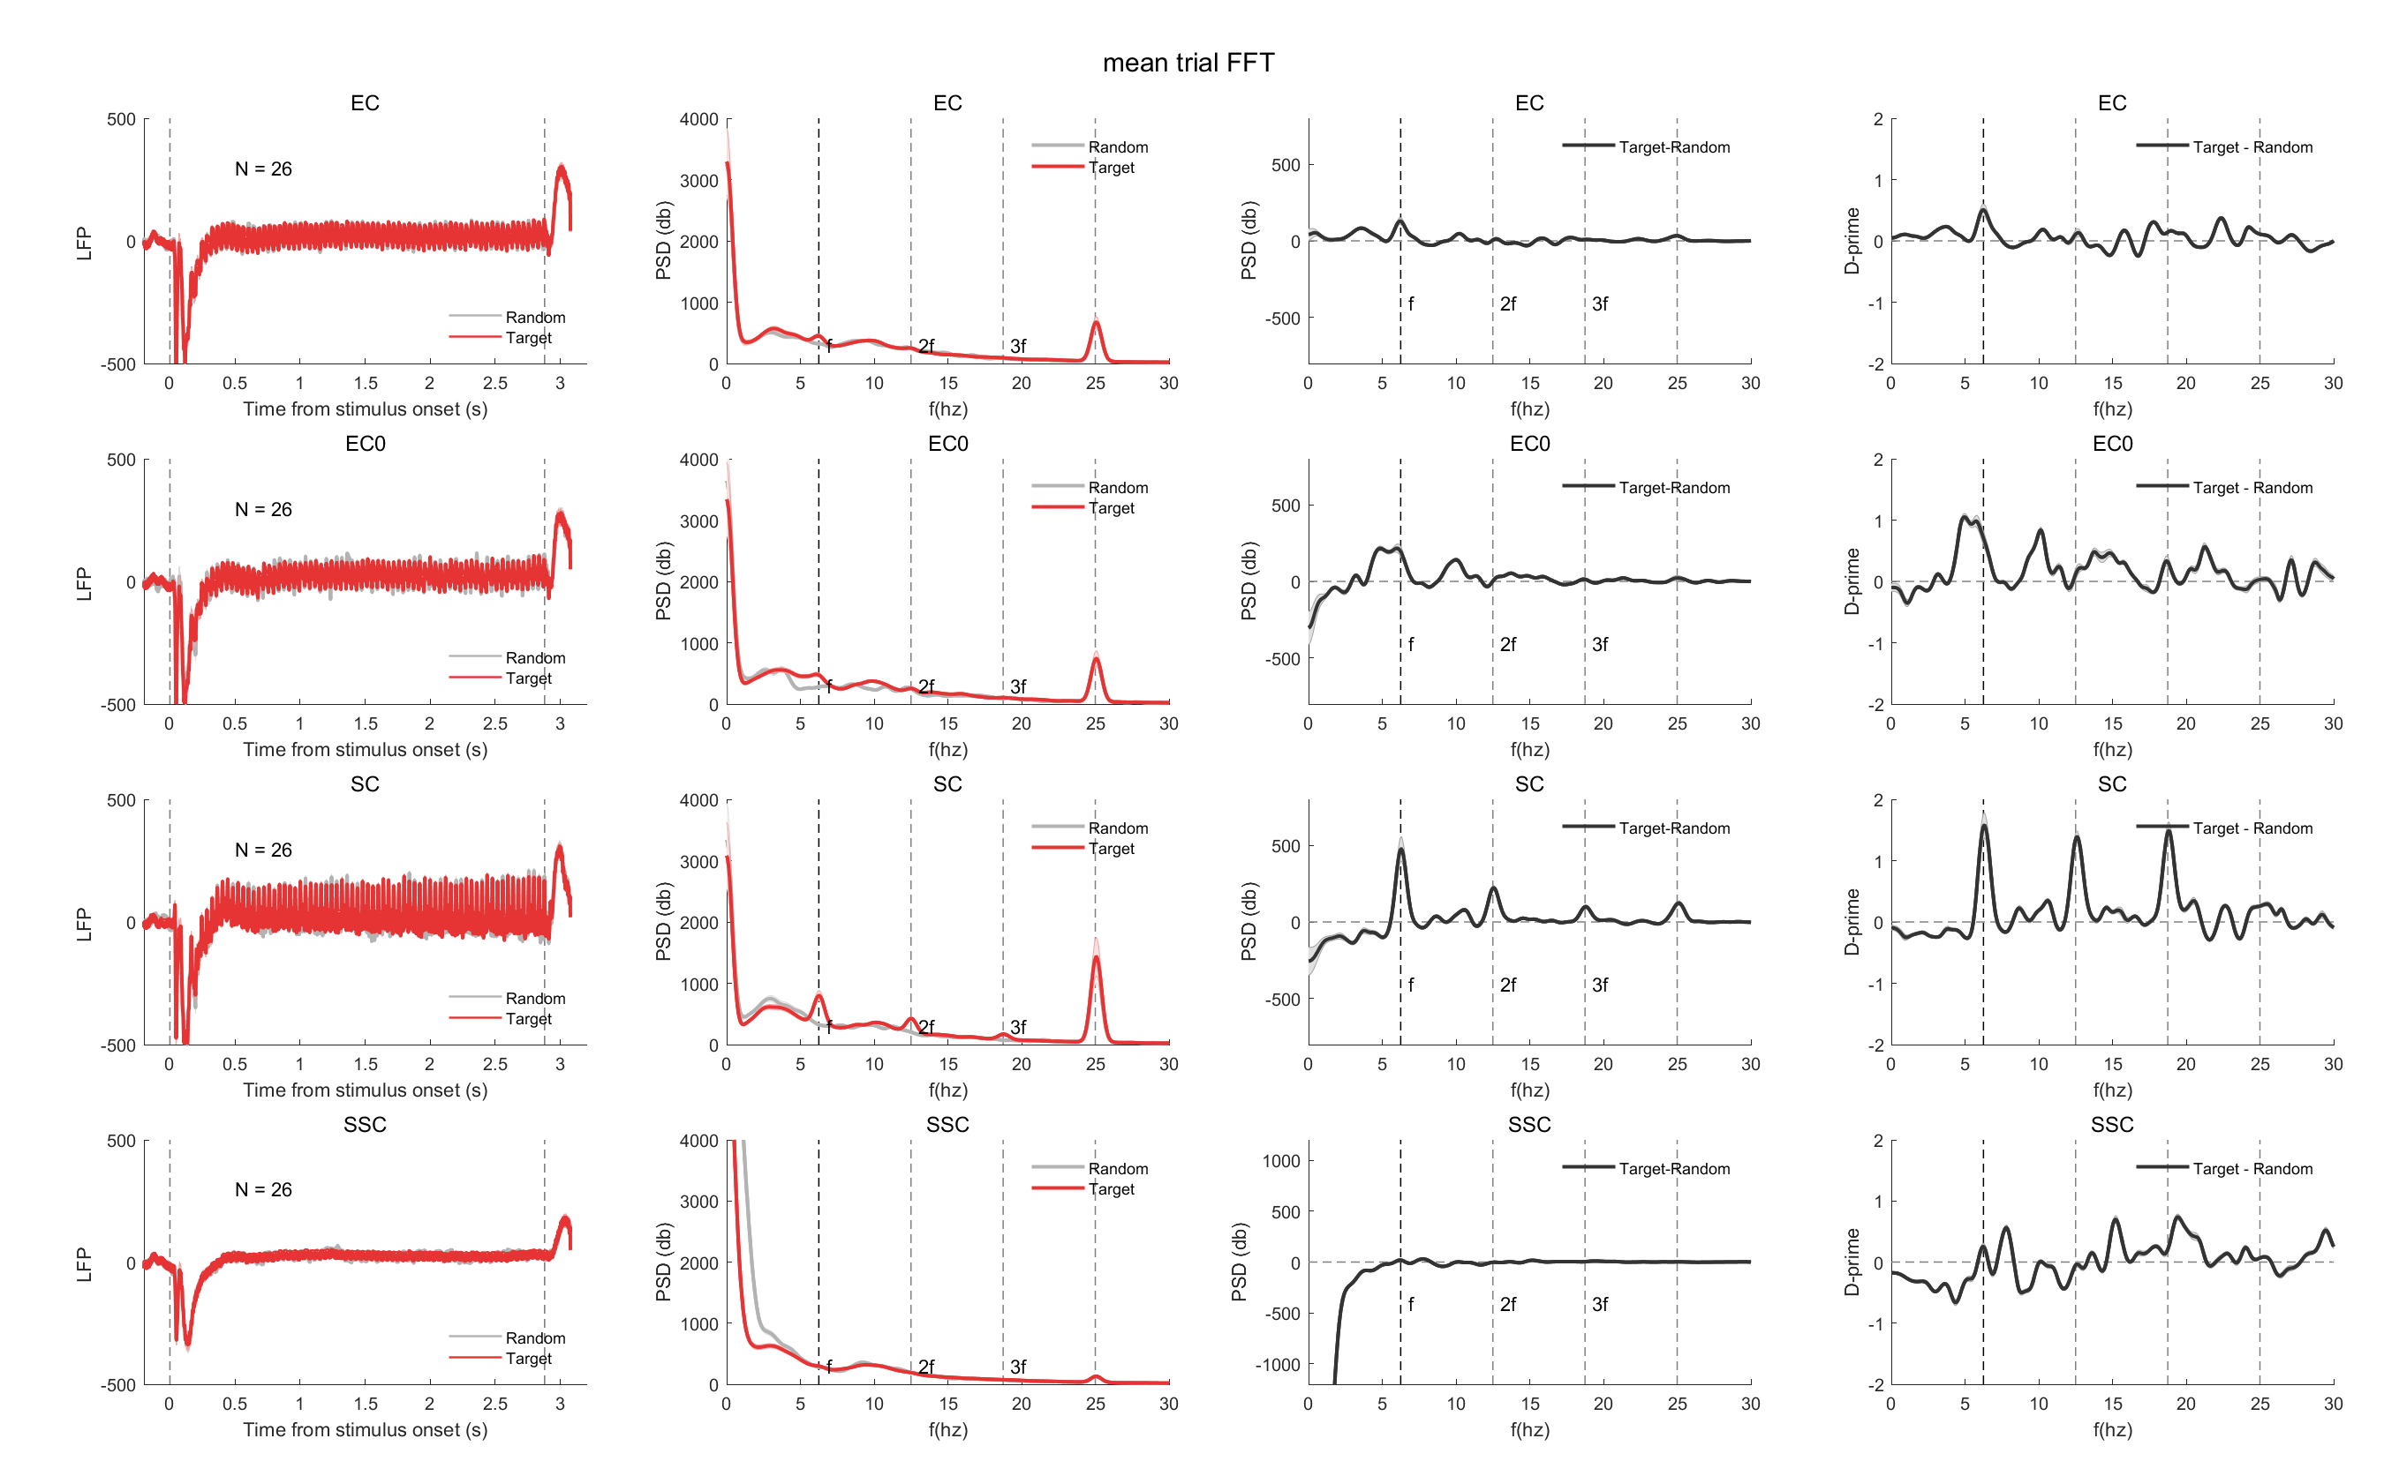











Result 1.1：不同视觉刺激诱发的震荡信号比较（实验一）
EC > 0
EC0> 0
SC > 0
Patch > 0
V1存在整体编码的信号（即EC target trial中6.25HZ > random trial）
ZYG

Slide 3
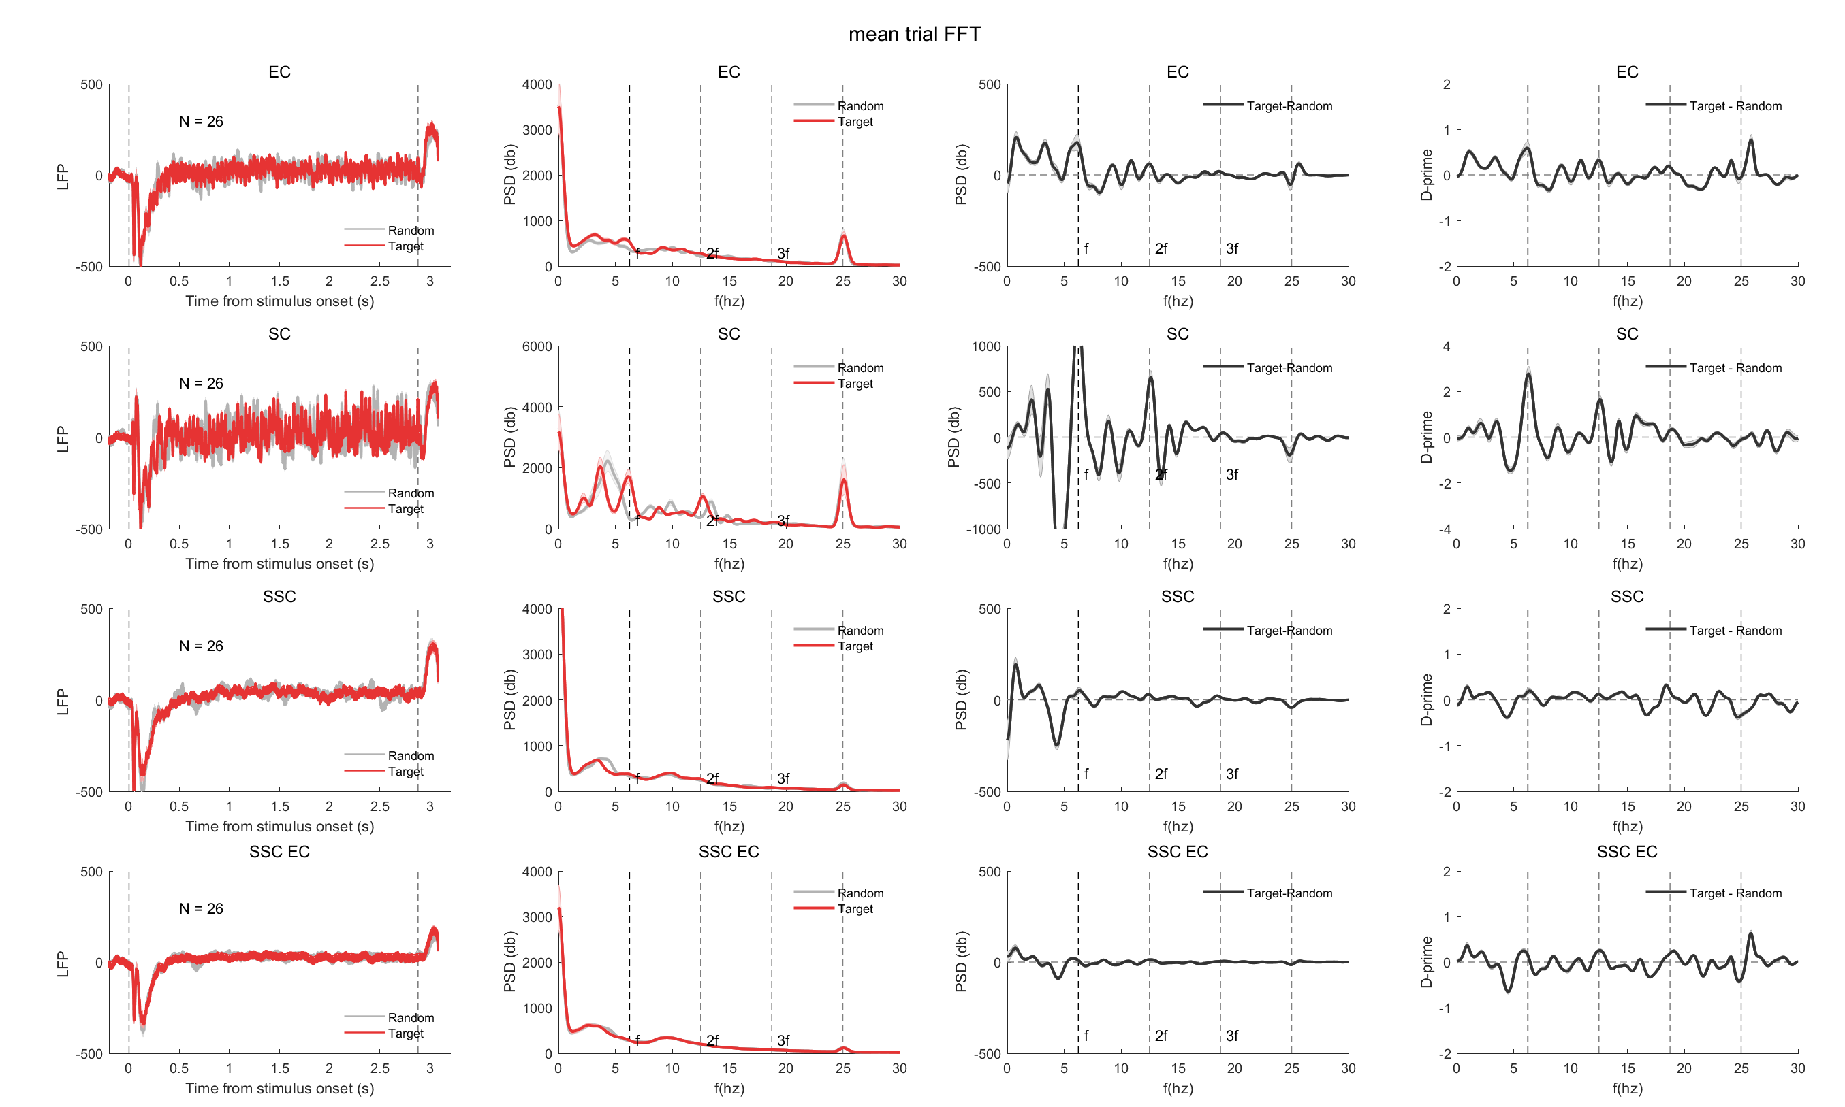
Result 1.2：不同视觉刺激诱发的震荡信号比较（实验二）
EC > 0
SC > 0
Patch > 0
Patch_var>=0
不同位置的小光栅序列也可能诱发微弱的6.25HZ
ZYG

Slide 4
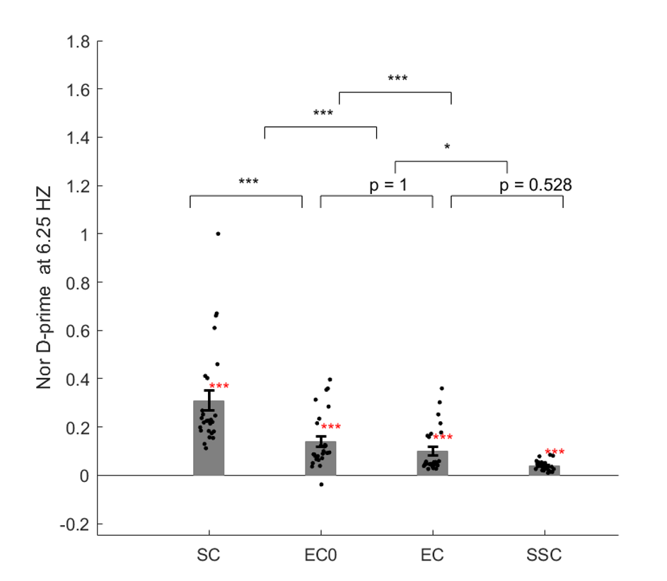
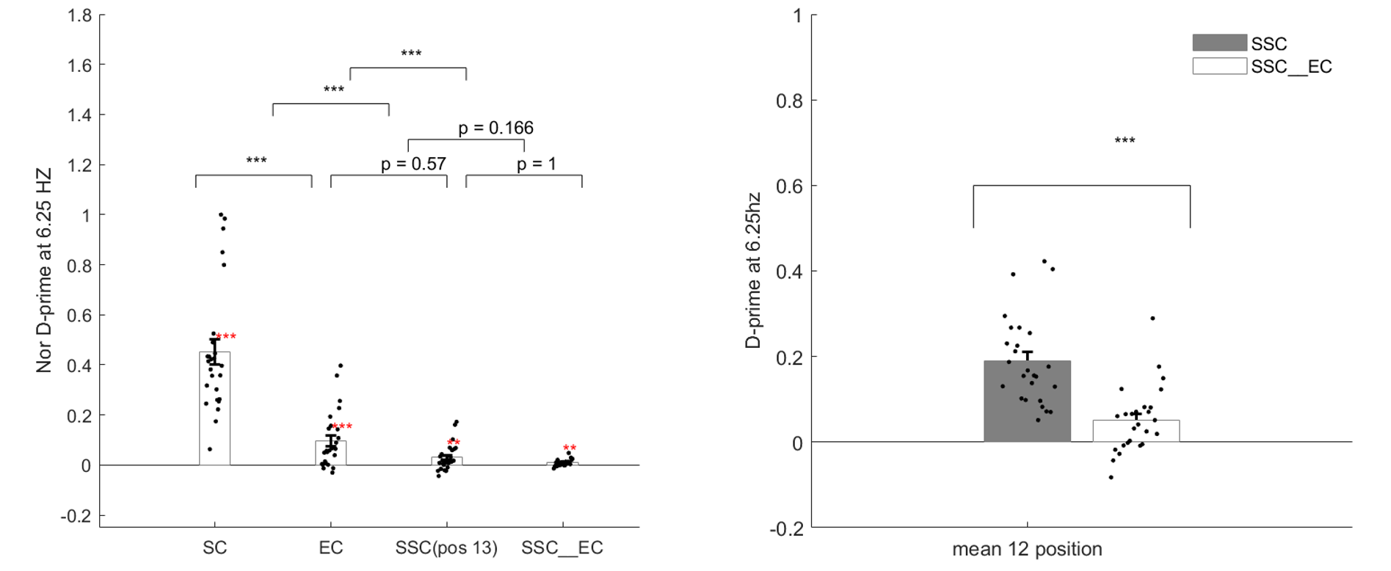
Result 1.2：不同视觉刺激诱发的震荡信号比较（统计分析，结合实验一和实验二）
EC > 0
0<Patch_var< Patch
实验1
实验2
比较1和2
V1中的6.25HZ震荡不太可能来自12个位置的小光栅序列
ZYG

Slide 5
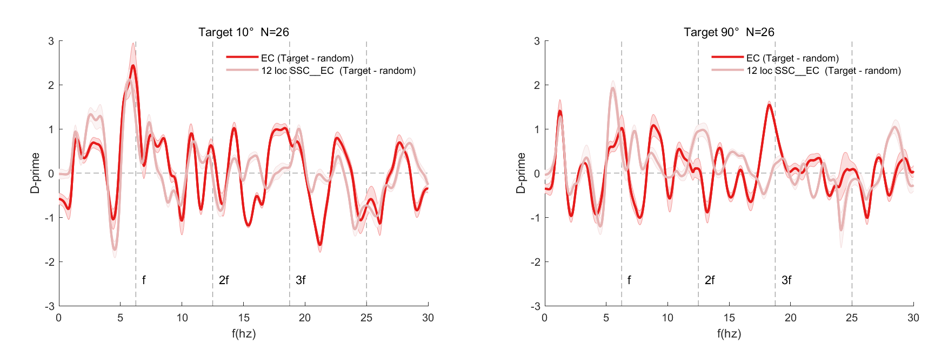
Result 1.3：SSC_EC（12个位置叠加）和EC诱发的震荡信号比较
$EC\left(trial,t\right)=\sum_{pos=1}^{12}{{SSC}_{EC}pos\left(trial,t\right)}$
V1中的6.25HZ震荡并非来自12个位置的小光栅序列
ZYG

Slide 6
小结1
实验设计有效——Target-SSVEP中SC/SSC诱发V1产生6.25HZ震荡
V1可以进行朝向整体编码
Target-SSVEP中EC/EC0诱发V1产生6.25HZ震荡——对V1来说平均朝向相同的EC图片是相同/相似的
Target-SSVEP中某些位置Patch_var诱发的微弱6.25HZ震荡<< SSC诱发的6.25HZ震荡——排除EC诱发的V1 6.25HZ震荡是由于个体相似
Target-SSVEP中Patch_var的LFP信号线性叠加无法产生6.25HZ震荡——个体信息线性叠加无法完全模拟整体信息
ZYG

Slide 7




2.Event实验设计
方案1
session: 28trial*18 +28blank = 532trial
EC
Sti
Reward
200ms
40ms
200ms
EC0
trial1：440ms
SC
方案2
session: 7trial*18 +7blank = 133trial
Patch0
Sti
*4
Reward
200ms
40ms
480ms
每个session中，每个朝向repeat28次。
trial1：2280ms

Slide 8
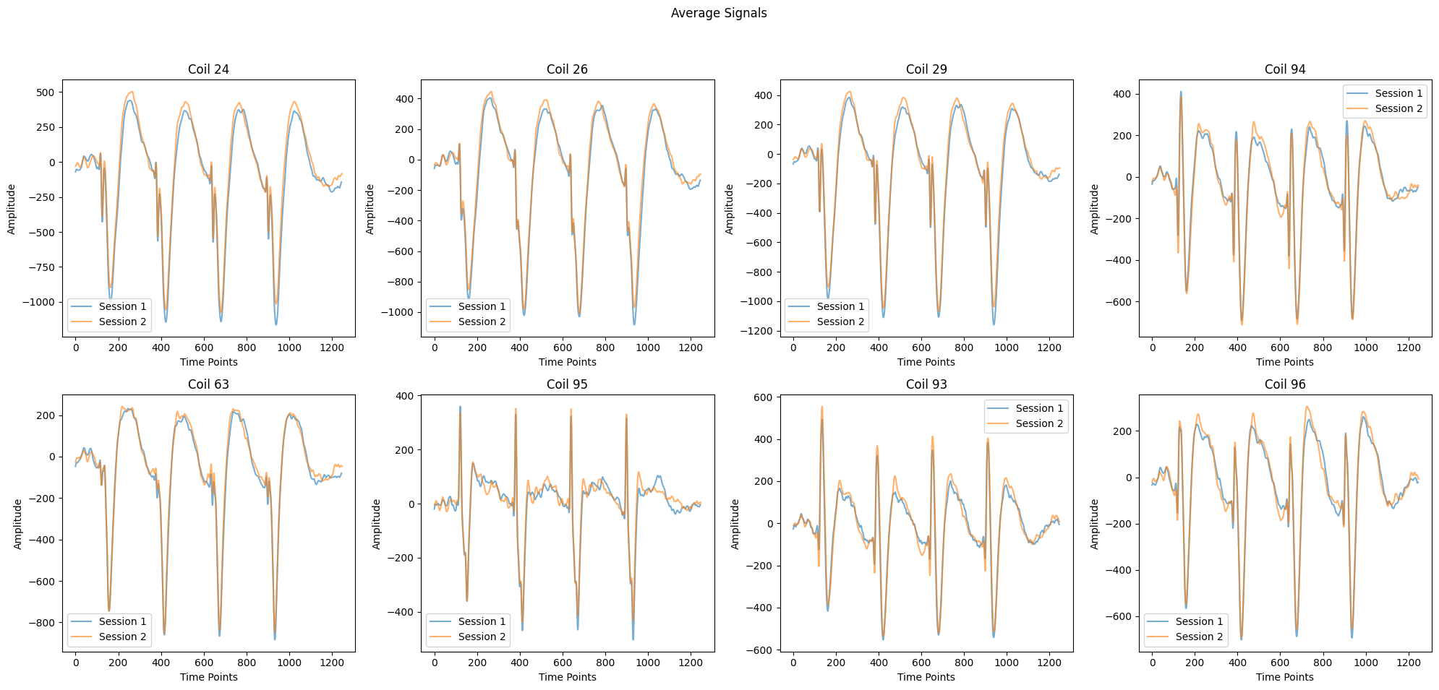
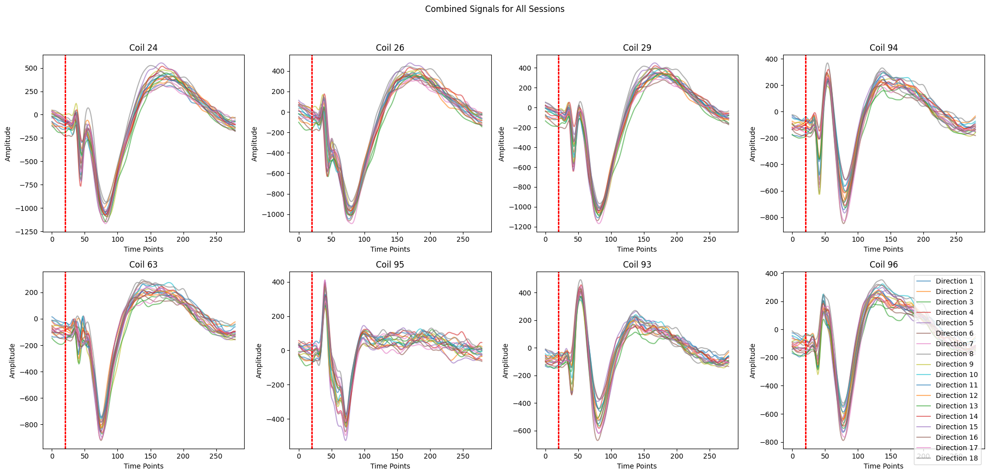
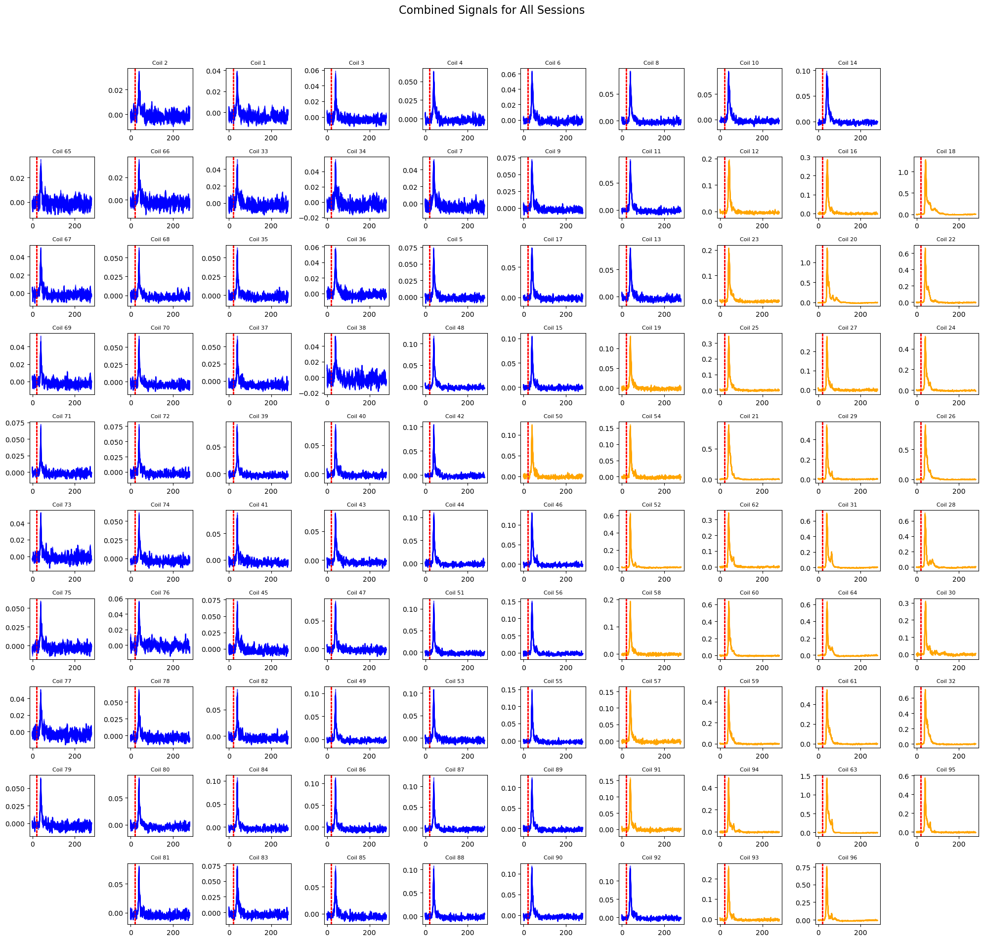
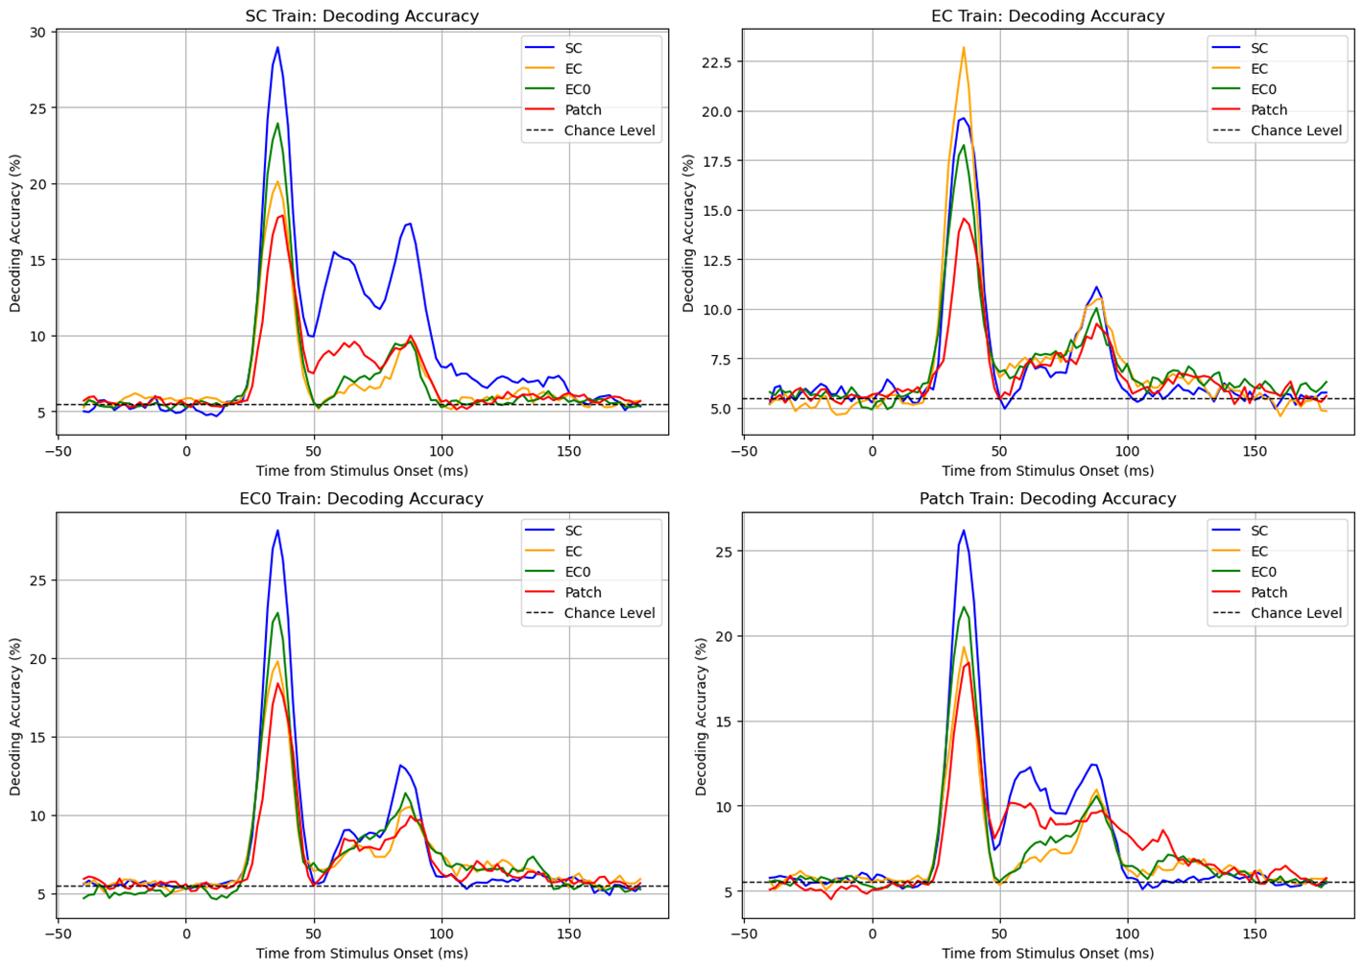
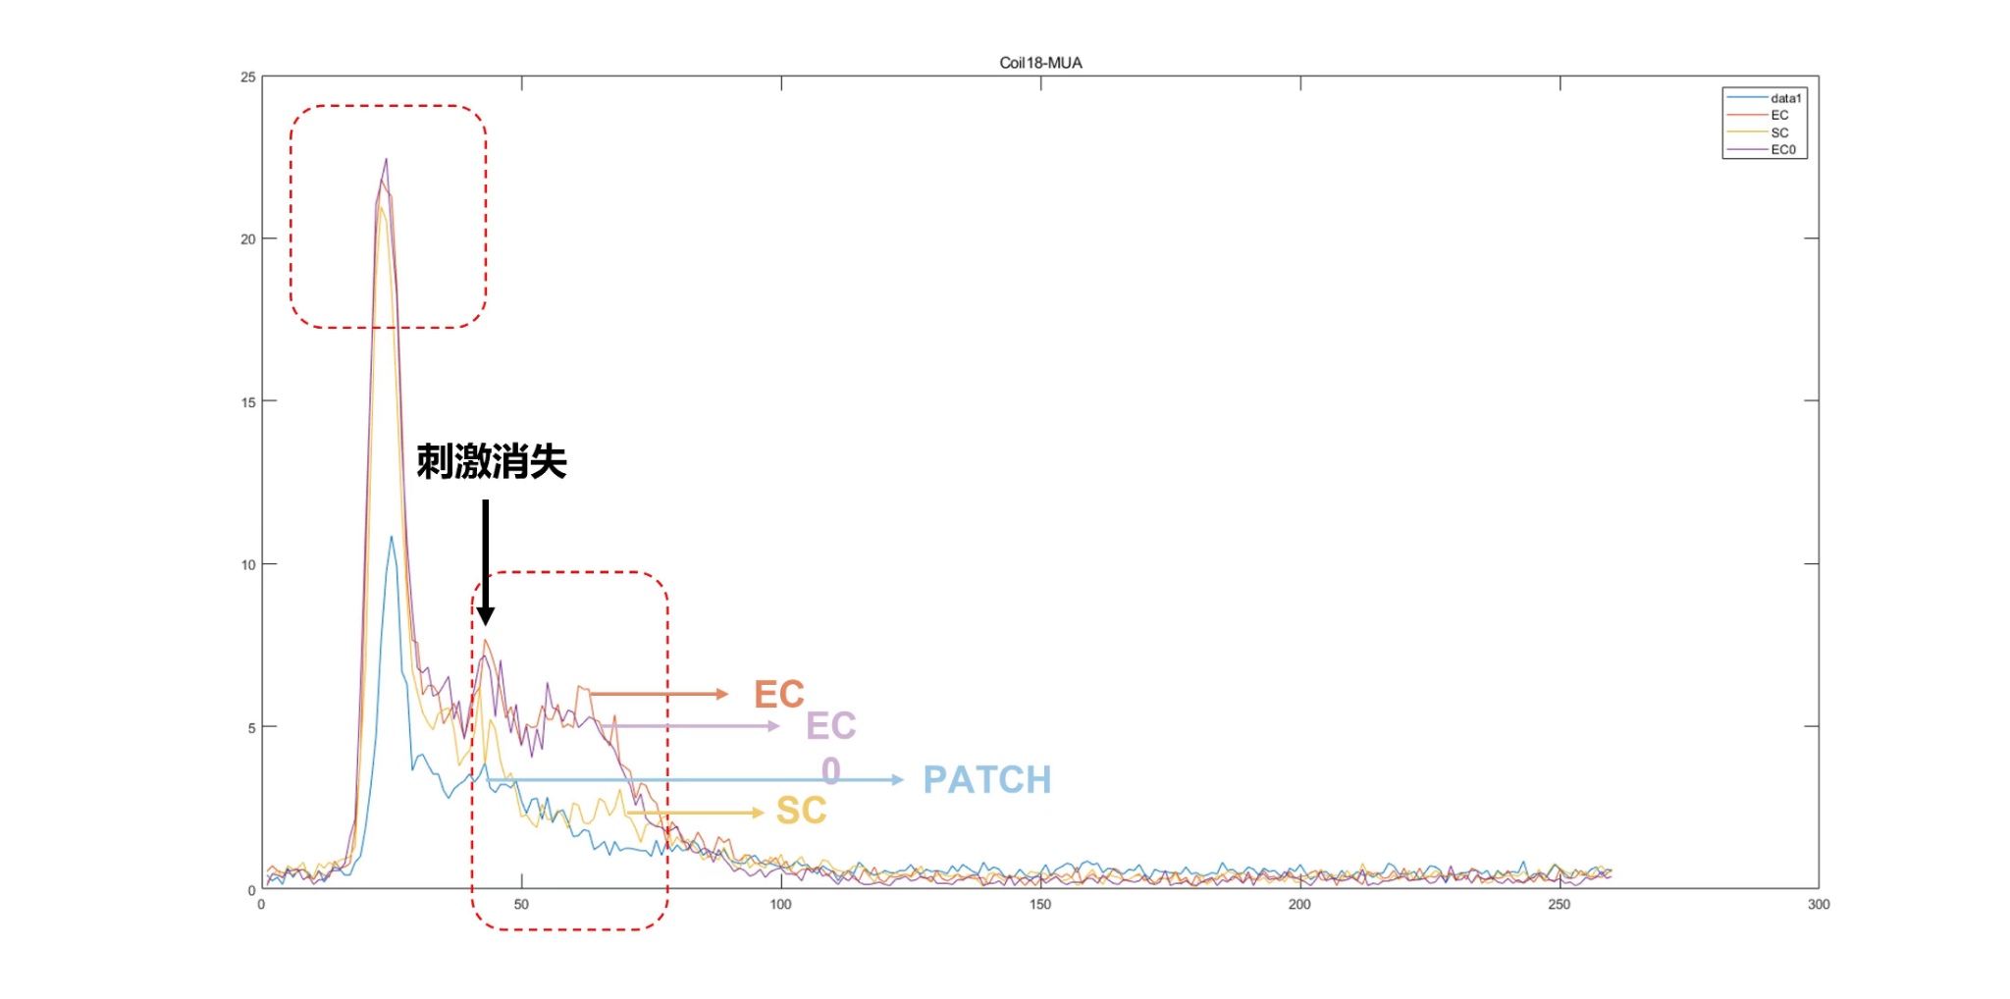
Result 2.1 条件间交叉解码
共采集： u782 / u783 / u784 / u785 / u786 每个条件，每个朝向140repeats.
LFP
MUA
JLM

Slide 9
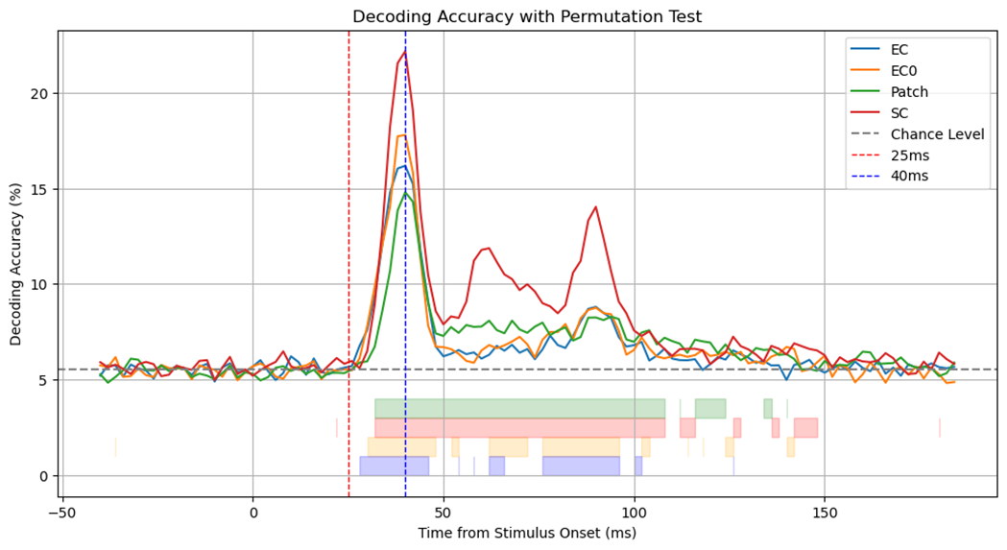
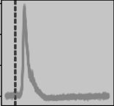



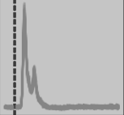

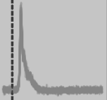
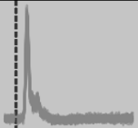
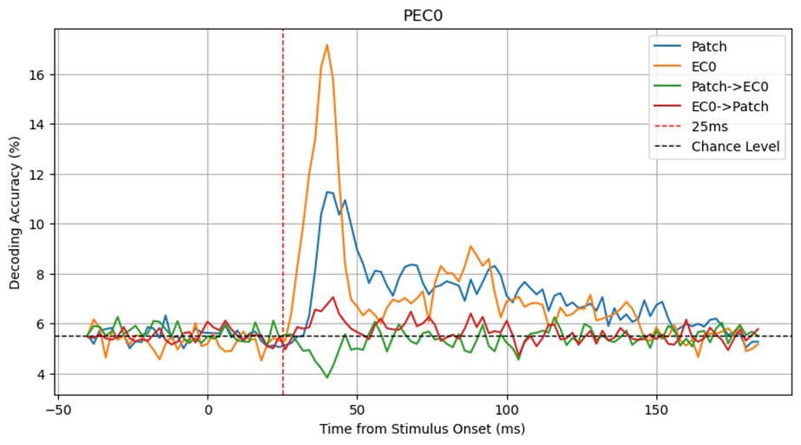

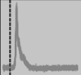

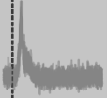
Result 2.2 真实EC0和拟合的EC0交叉解码
Patch0
EC0
…
…
1.EC与EC0解码正确率显著高于chance-level的时间早于SC与Patch的；
2.真实的EC0相较于patch叠加的拟合信号，解码正确率显著高于chance-level的时间更早，且峰值更高。
JLM

Slide 10
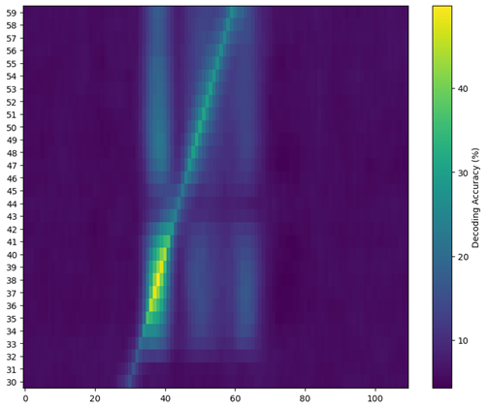
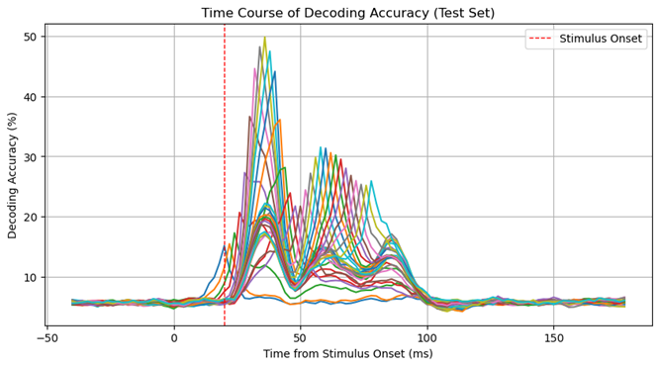
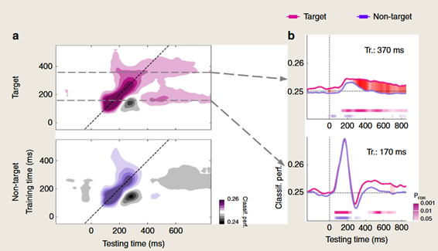
Result 2.3 跨时间窗解码
不好下结论。
JLM

Slide 11
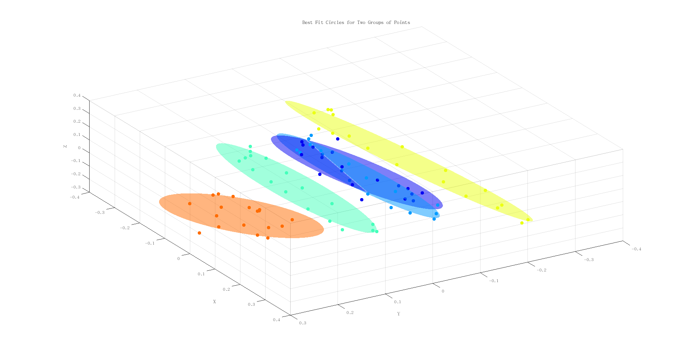
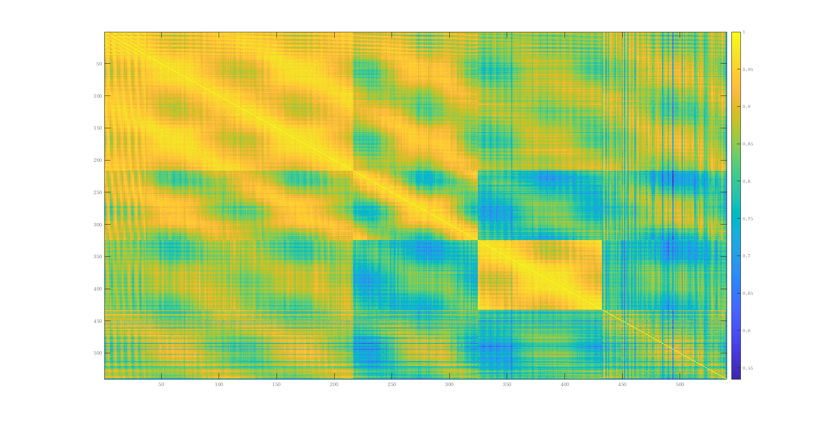
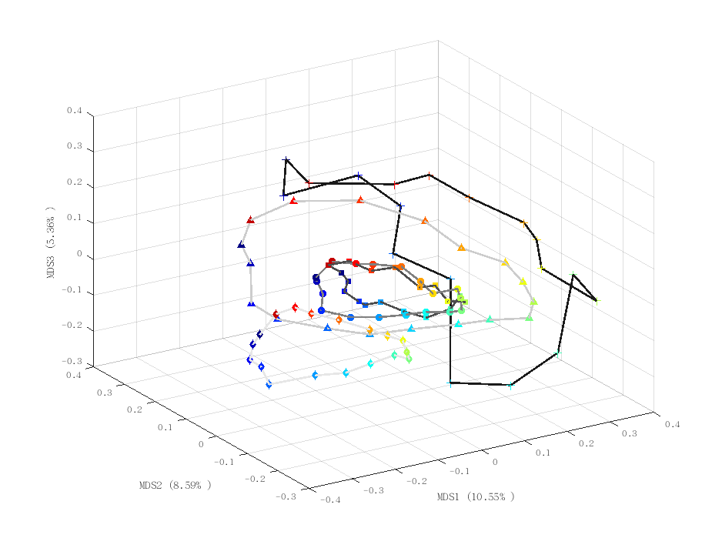
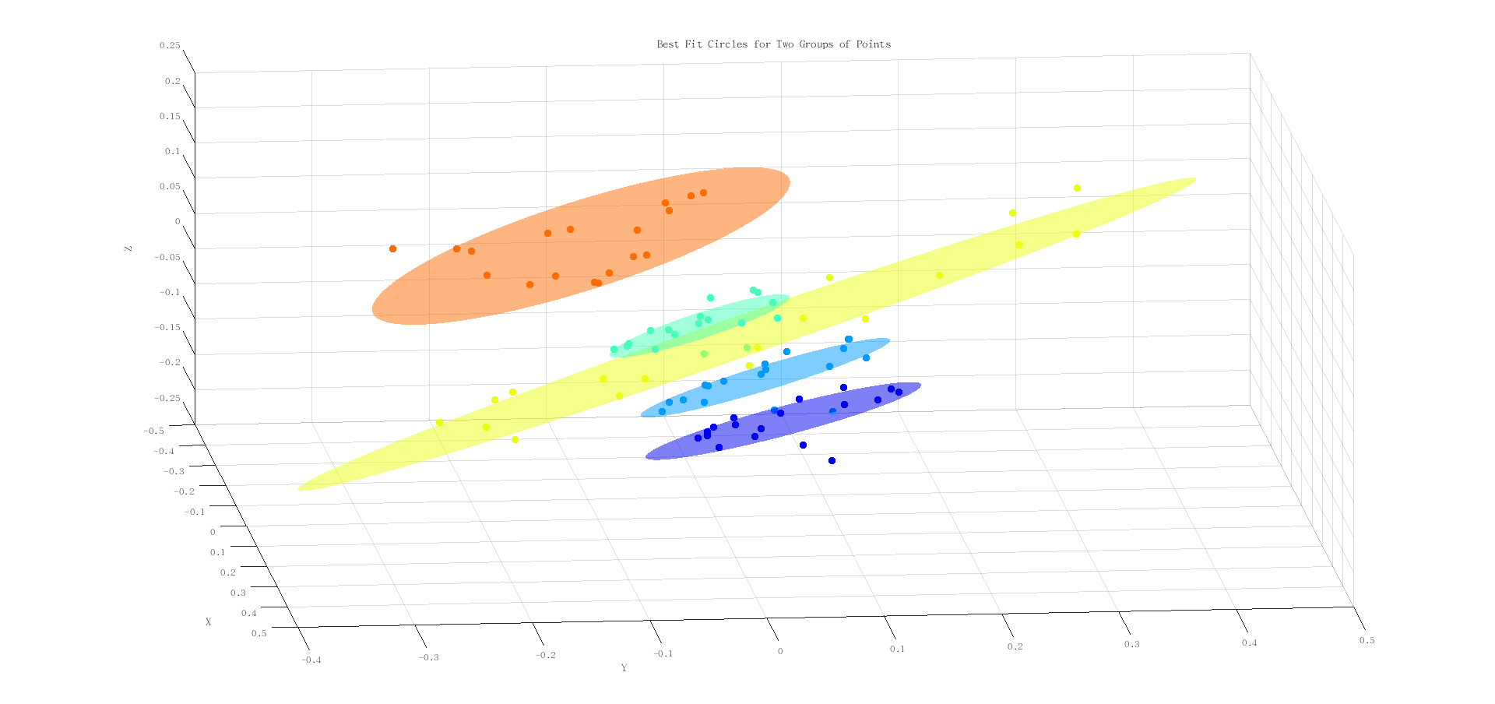
Result 2.4 相关性降维
1-50ms
EC
拟合
SC
EC0
SC
EC20
EC，EC0
allpatch
all_Patch
51-100ms
MDS
相较于前期，后期EC与EC0分离度更高；SC的朝向特征分离更显著。
LR

Slide 12
小结2
Event排除了之前刺激的影响
整体信号快于个体信号
EC与EC0的解码正确率相较于SC与Patch更早高于chancel-level。
EC0（有整体）的解码快于Patch的叠加信号（无整体），叠加信号与实际信号相差较大。
在信号早期，EC与EC0更具有相似性，在后期二者的相似性降低。

Slide 13
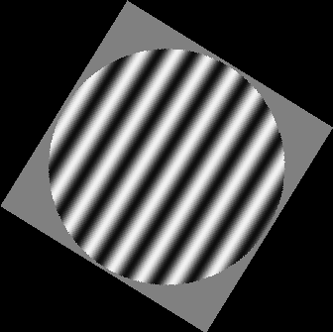
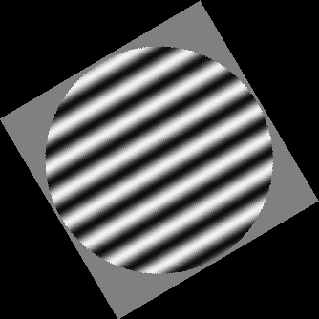


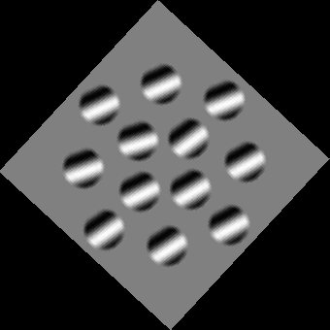

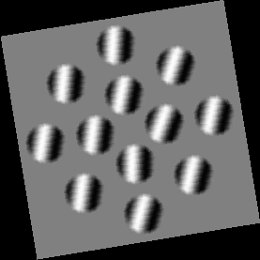

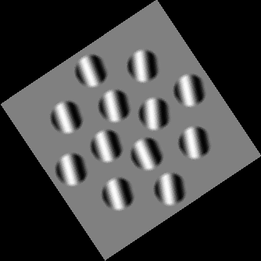
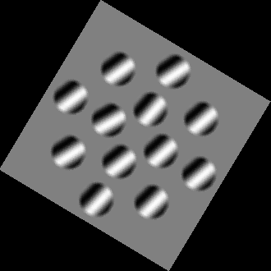
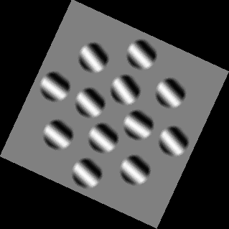








160ms(6.25hz)
Target1
Target18
40ms（25hz）
…
SC
TrailTarget
T
…
T
TrailRandom
R
…
R
…
EC0
TrailBlank
Time
…
EC
Stim1
Stim72
200ms
3.28s
200ms
Size=4°
Mean Orientation
Target（10：20：170） No Target/Random（10：10：180）
…
Patchvar
EC
EC0
eg. 179° 143° 73° 33° 168° 132° 148° 37°
…
Patch0
eg. 180° 140° 70° 30° 170° 130° 150° 30°
Patch Orientation = Mean Orientation ±9, ±8, ±7, ±5, ±3, ±1
Patch Orientation
= Mean Orientation

Slide 14
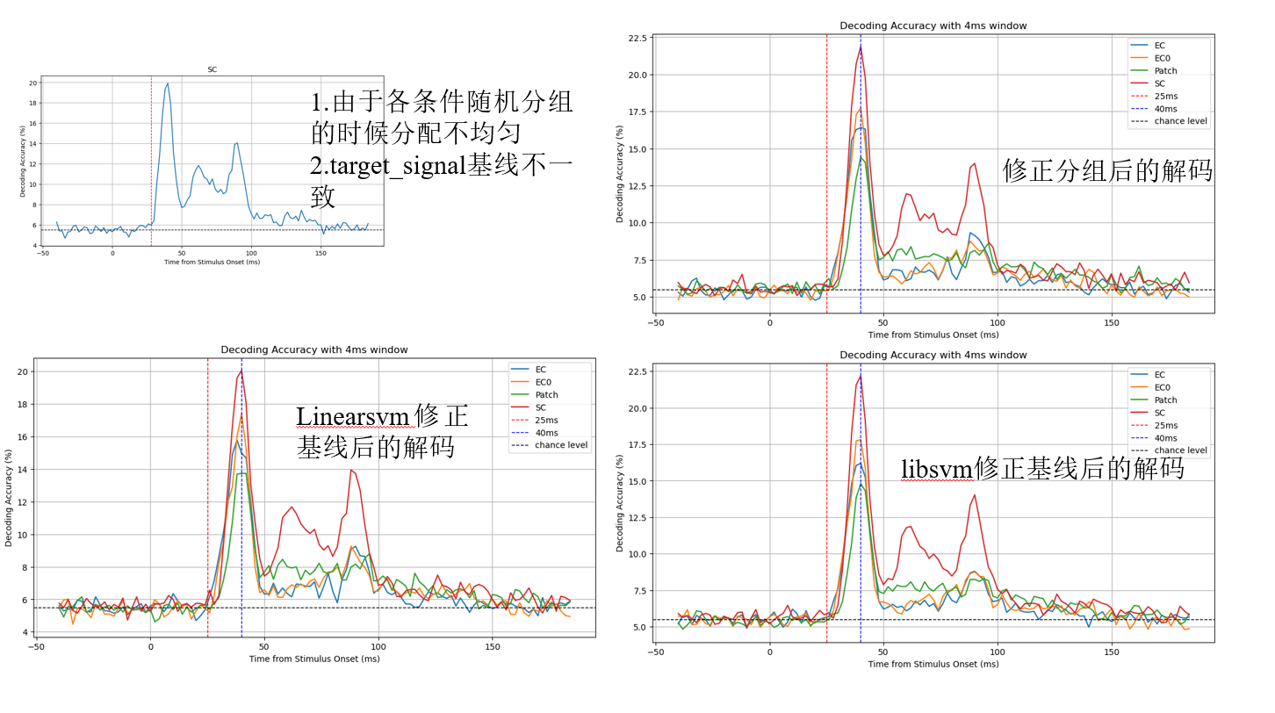

Slide 15
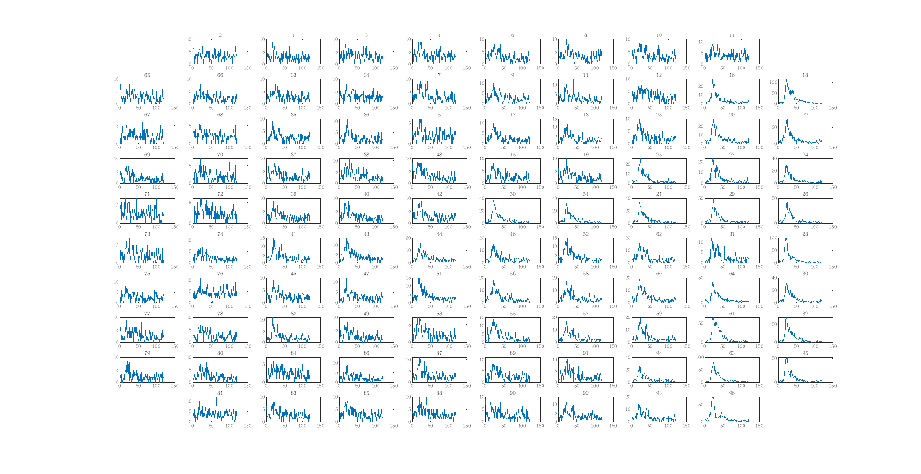
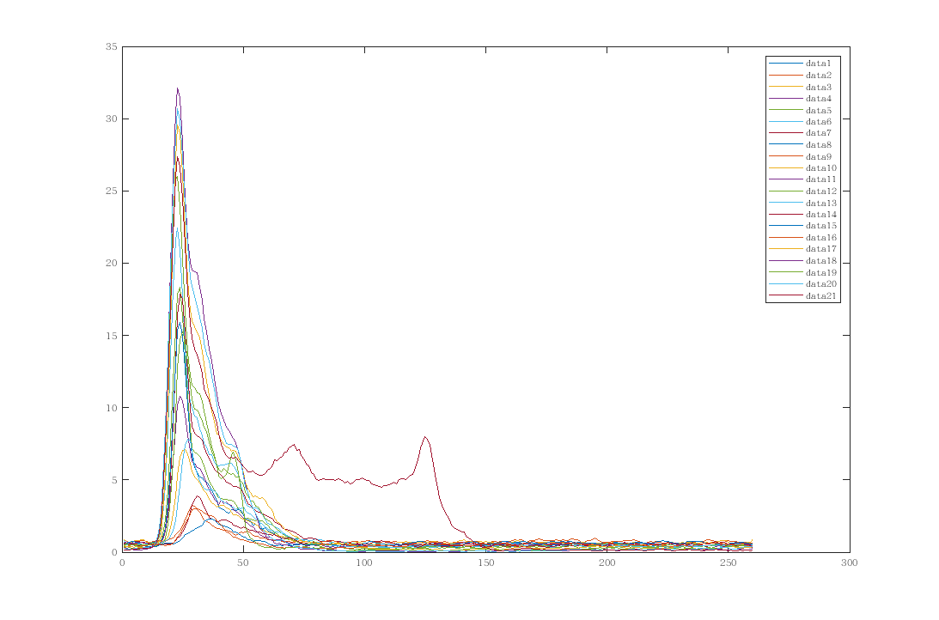
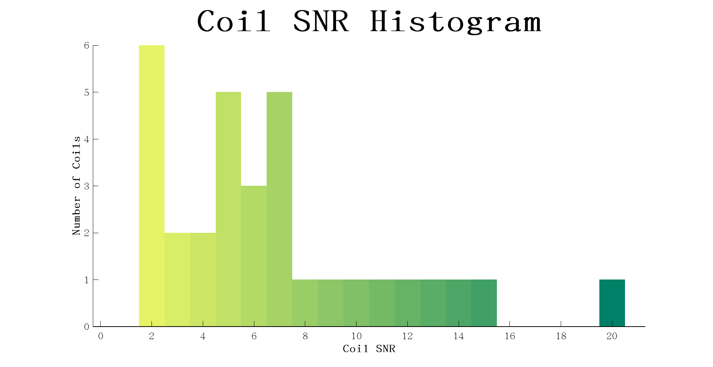
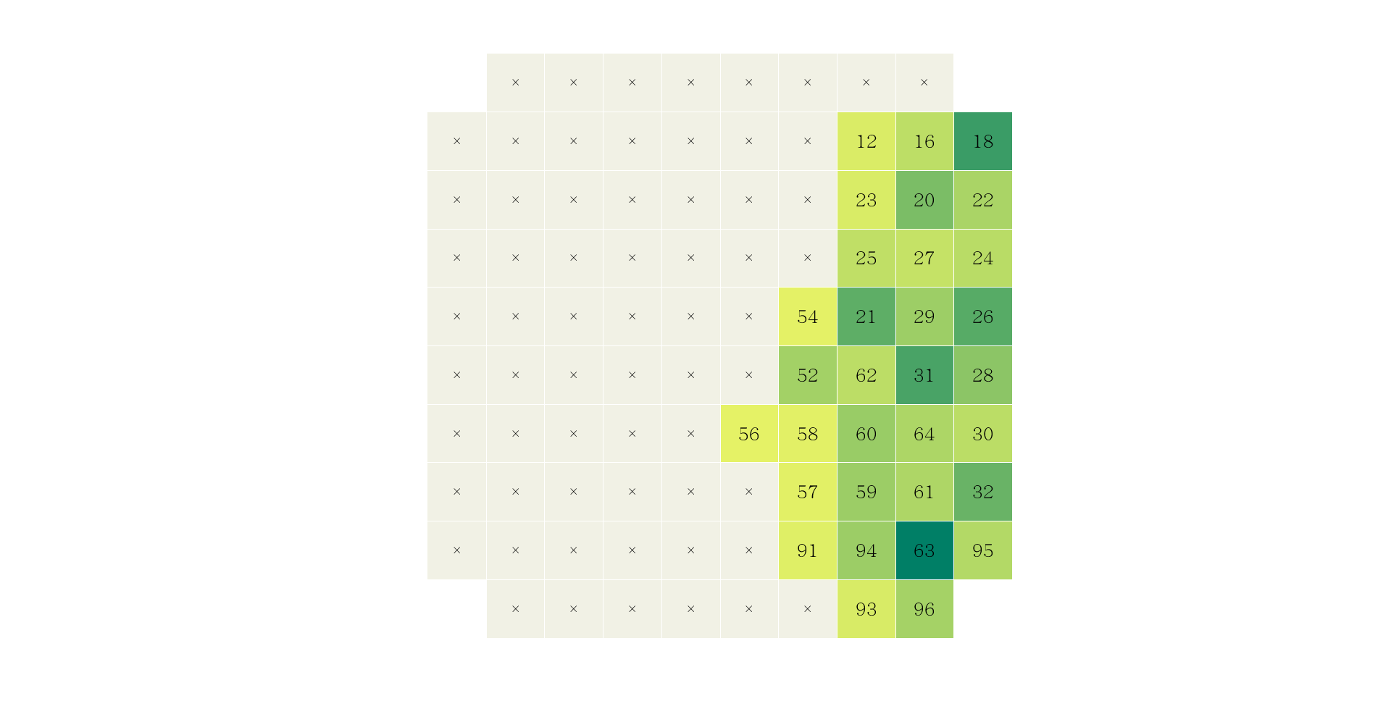

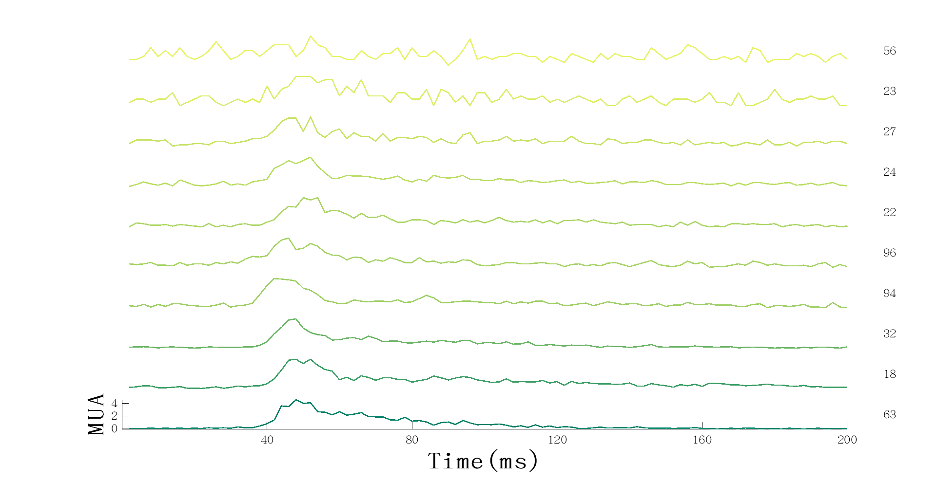
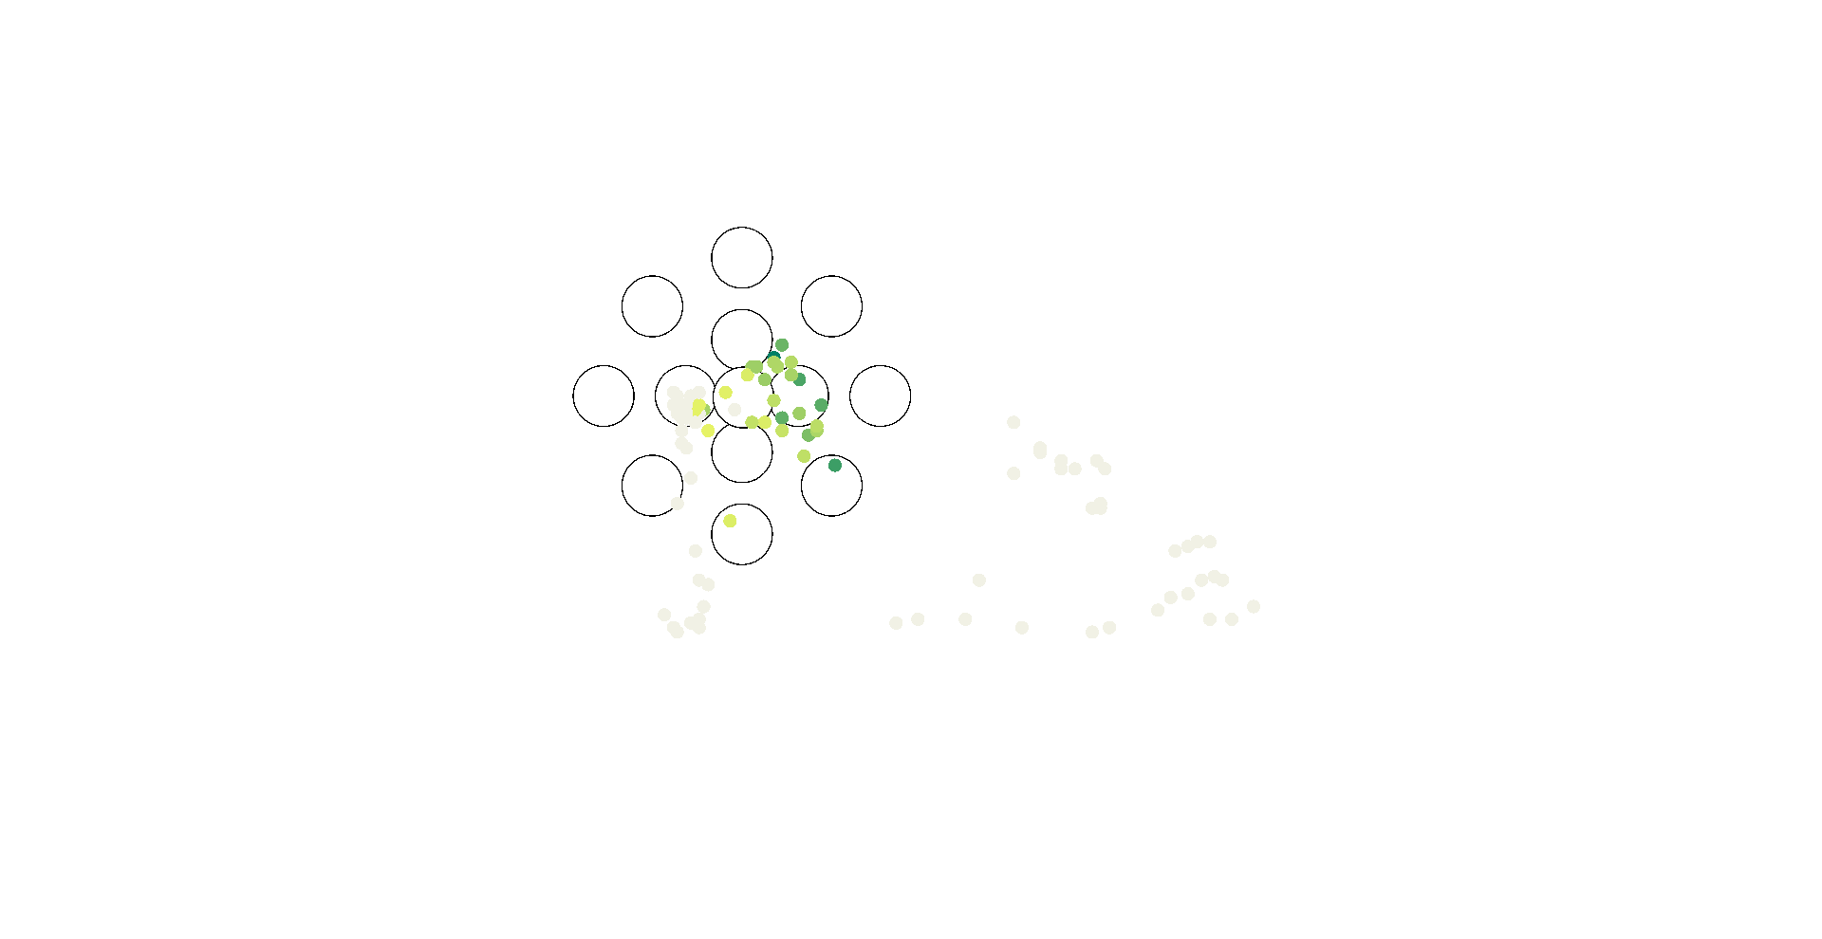
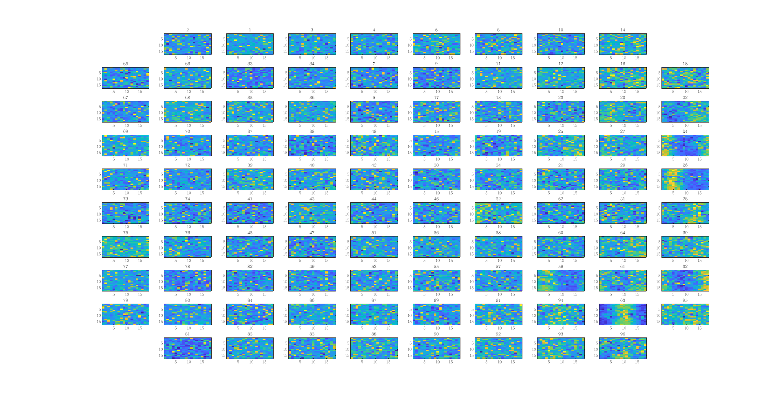
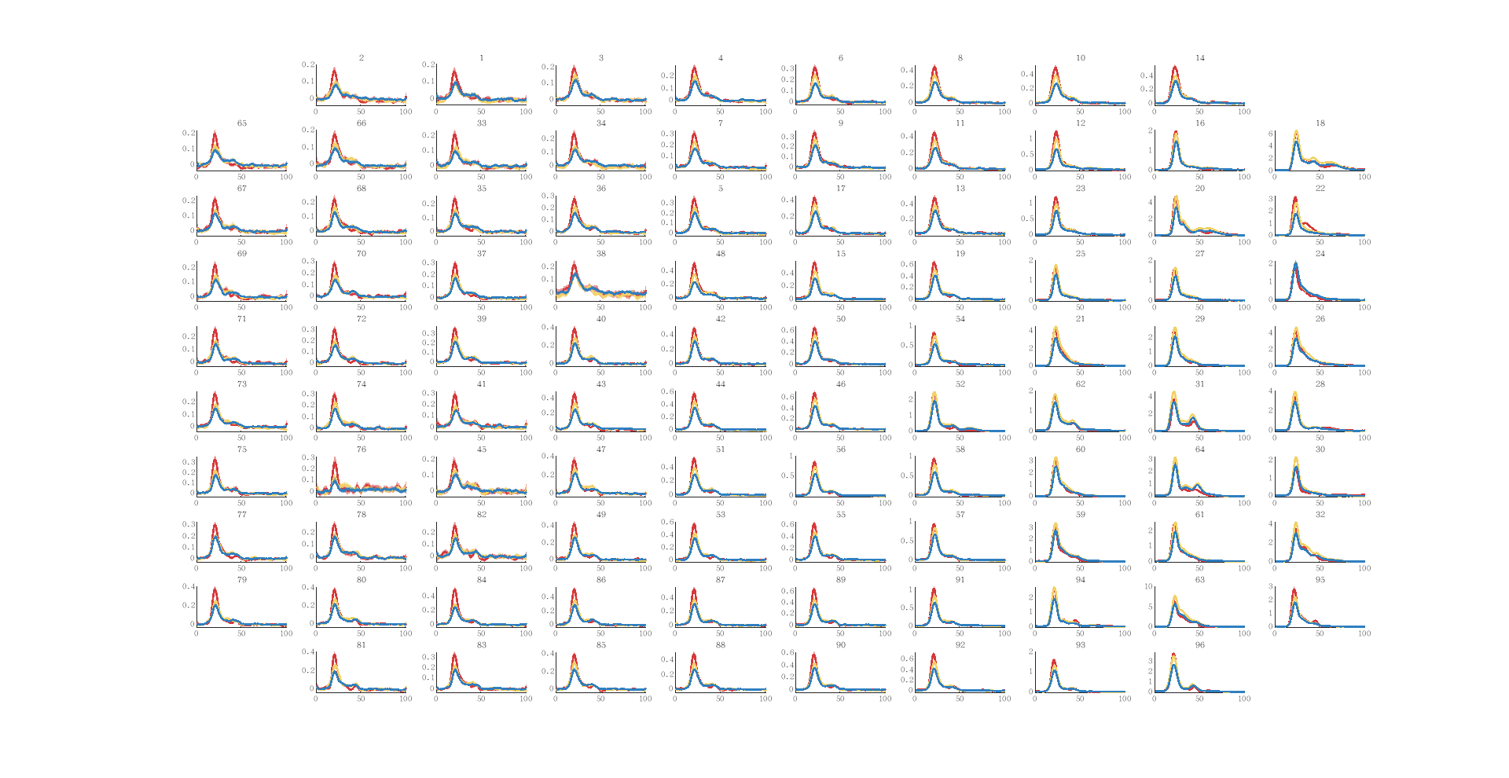
1.奇特通道
2.皮层的适应性变化
SNR>2
32
64
3.不同的延迟带来相同的tuning
5.相似性矩阵
4.不同通道下条件的latency差异

Slide 16
下一步的计划
1.提取整体成分，给出更直接的证据
2.使用Event解码SSVEP信号：
3.构建编码模型，或者尝试使用神经网络
4.别的可用的分析

